Slide 1
프로젝트 관리
과목명:Software Engineering

Slide 2





Introduction
프로젝트 관리
▶ 프로젝트관리지식체계(PMBOK)에 대해 알아본다.
▶ 형상 관리에 대해 알아본다.
▶ 유지보수 방법에 대해 알아본다.

Slide 3
프로젝트의 이해
미국 프로젝트관리협회(PMI: Project Management Institute)에서는 프로젝트를 '유일한 제품이나 서비스를 만들기 위해 일정한 기간을 정해놓고 수행하는 작업'으로 정의하고 있다.
프로젝트는 일상 업무와 다르게 다음과 같은 특징이 있다.
■ 한시성
한시적이라는 단어는 시간이 정해져 있다는 뜻이다. 즉 일상 업무는 시작과 끝이 느슨하게 정해져 있는 반면, 프로젝트는 일의 시작과 끝이 명확히 정해져 있다. 따라서 일이 다 완성되지 않았어도 기간이 되면 끝내야 한다.
■ 유일성
프로젝트는 기간이 종료되었을 때 인도물(deliverables)을 만들어낸다. 그런데 그 인도물이 유일하다는 것이 프로젝트의 특성 중 하나이다. 예를 들어 '대학 종합정보시스템'을 구축하는 프로젝트를 여러 대학에서 수주를 받아 수행하지만, 각 대학마다 '대학 종합정보시스템'은 유일하다는 것이다.
■ 참여자의 일시성
프로젝트를 수행하려면 참여하는 인력이 필요하다. 일상 업무에서는 인력을 부서에 배치하면 부서를 이동하기 전까지 그 부서에서 계속 일하면 된다. 그러나 프로젝트에 참여하는 인력은 프로젝트 시작과 동시에 참여하고, 그 프로젝트가 종료되면 해체된다. 해체된 인력은 원래의 위치로 돌아가든가 다른 프로젝트에 참여하게 된다.

Slide 4
프로젝트의 이해
■ 한정된 자원
프로젝트가 시작되면 그 프로젝트를 성공적으로 수행하기 위해 인력뿐 아니라 여러 가지 장비도 그 기간 동안에 배정된다. 그리고 프로젝트가 종료되면 참여 인력과 마찬가지로 원래의 위치로 돌려 재사용하든가 없애기도 한다. 예를 들면, 프로젝트 기간 동안 사무 공간을 새로 배정받기도 한다. 필요한 책상, 컴퓨터, 복사기 등의 자원들도 한시적으로 공급받는다.
어떤 조직이나 사업이나 총괄하는 책임자가 있기 마련이다. 회사는 사장(대표이사)이 책임자이고, 가정은 가장이 책임을 지고 있다. 이처럼 프로젝트를 수행하는 데에도 총괄하는 책임자가 있다. 바로 그 역할을 맡은 사람이 프로젝트 매니저(PM: Project Manager)이다. 따라서 프로젝트 매니저의 역할은 막중하다. 프로젝트 시작부터 끝나는 시간까지 모든 것을 책임져야 한다고 볼 수 있다. 프로젝트 매니저는 다음과 같은 일들을 한다.
• 프로젝트 시작 시점부터 기획을 하고 설계를 한다.
• 프로젝트에 참여하는 팀원들의 장점과 능력을 잘 파악하여 적재적소에 배치해야 한다.
• 고객과의 많은 대화를 통해 의견을 조율해야 한다.
• 프로젝트가 시작되면 진행 상황을 늘 체크해야 하고 진척 관리도 해야 한다.
• 프로젝트 수행 중 크고 작은 문제들이 발생하면 해결책을 고민해야 하고, 책임감을 갖고 해결해야 한다.
• 인력 관리를 통해 참여자들이 도중하차하는 일이 없도록 하고, 충분히 의사소통할 수 있는 분위기를 조성해야 한다.
• 개발 기간 내에 최종 결과물을 고객에게 인도할 수 있어야 한다.

Slide 5
프로젝트 관리의 이해
프로젝트는 여러 사람이 참여하고 기간과 비용도 정해져 있다. 프로젝트 기간이 끝나면 최종 제품을 만들어 사용자에게 전달해줘야 한다. 이때 정상적으로 수행하기 어려운 문제들이 발생할 수 있다. 예를 들어 프로젝트 참여자가 이직을 한다든지, 개발 비용이 처음 계획했던 것보다 더 든다든지, 기간 내에 프로젝트를 끝마치지 못해 연장을 해야 한다든지 등등 프로젝트를 수행하다보면 예상하지 못했던 일들이 발생할 수 있다.
프로젝트를 완성하려면 철저한 관리가 필요하다. 또한 프로젝트는 주어진 예산 범위 내에서, 정해진 기간 안에, 사용자가 원하는 품질을 만족시킬 수 있는 제품으로 만들어 넘겨주어야 한다. 이를 위해 프로젝트 관리에서는 다음과 같은 것을 수행한다.
• 프로젝트 완수를 위해 프로젝트 활동에 필요한 기술, 기법, 도구들을 적절히 배치한다.
• 필요한 자원들을 계획하고 적기에 사용할 수 있도록 공급한다.
• 필요한 인력을 적재적소에 배치할 수 있어야 한다.
• 프로젝트의 진행 상황을 확인하고, 예정대로 진척되고 있는지 진도를 관리한다.
• 예상대로 되지 않는 것들에 대해 대비 계획을 세우고, 대응책을 마련한다.
프로젝트관리지식체계(PMBOK: Project Management Body of Knowledge)는 프로젝트와 관련된 대표적인 문서로 프로젝트와 관련된 작업의 표준이 되고 있다. 따라서 많은 프로젝트가 이 문서를 기반으로 하여 수행되고 있다.

Slide 6
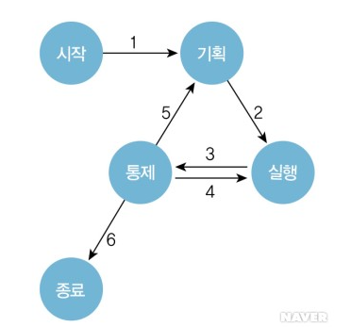
PMBOK의 5가지 프로세스 그룹
PMBOK에서는 프로젝트의 프로세스를 시작, 기획, 실행, 통제, 종료 5가지 그룹으로 분류하였다.
1. 시작(initiating) 그룹
핵심 프로세스는 범위 관리의 착수(initiation)로, 프로젝트 또는 프로젝트를 구성하는 단계를 정의하고 승인한다.

Slide 7
PMBOK의 5가지 프로세스 그룹
2. 기획(planning) 그룹
프로젝트 기획에서는 프로젝트의 목표를 설정하고 프로젝트 목표 달성을 위한 활동 계획과 예산, 인력, 자원 등의 계획을 수립한다. 핵심 프로세스는 다음과 같다.
• 범위 기획(scope planning) : 프로젝트의 목적을 정의하는 '범위 기술서(scope statement)'를 개발한다.
• 범위 정의(scope definition) : 프로젝트 수행을 위해 더 작고 관리 가능한 구성 요소로 세분화한다.
• 작업 정의(activity definition) : 프로젝트 수행을 위해 실행되어야 할 특정 활동들을 식별한다.
• 작업 순서(activity sequencing) : 활동 간의 상호 의존성을 식별하고 기록한다.
• 작업 기간 산정(activity duration estimating) : 단위별 활동을 완료하기 위해 필요한 작업 기간을 산정한다.
• 일정 개발(schedule development) : 활동 순서와 활동 기간, 프로젝트 일정을 세우기 위해 필요한 자원을 산정한다.
• 위험 관리 기획(risk management planning) : 프로젝트의 핵심은 범위 관리, 시간 관리, 예산 관리이지만 위험 관리를 잘못하여 대응을 적절하게 하지 않으면 프로젝트가 실패할 수도 있다. 여기서는 위험 관리를 위한 접근 방법과 계획을 세운다.
• 자원 기획(resource planning) : 프로젝트를 수행하는 데 어떤 자원이 필요한지도 결정하고, 어느 정도 필요한지도 결정한다.
• 비용 산정(cost estimating) : 프로젝트 수행에 필요한 비용을 산정한다.
• 비용 예산 수립(cost budgeting) : 개별적인 작업들에 소요되는 모든 비용을 산정한다.
• 프로젝트 계획 개발(project plan development) : 다른 기획 프로세스에서 세운 결과들과 함께 일관되고 명확하게 문서를 작성한다. 자원 기획, 비용 산정, 비용에 대한 예산 수립, 프로젝트 계획 개발과 같은 보조 프로세스가 있다.
3. 실행(executing) 그룹
핵심 프로세스는 프로젝트 계획 실행(project planning execution)으로 계획을 세운 대로 실제 프로젝트를 수행한다. 품질 보증, 팀 개발, 정보 배포, 제안, 공급자 선정, 계약 관리와 같은 보조 프로세스들이 있다.

Slide 8
PMBOK의 5가지 프로세스 그룹
4. 통제(controlling) 그룹
프로젝트 통제는 계획 대비 목표의 진척 상황을 주기적으로 감시하고 성과를 측정함으로써 목표를 달성할 수 있도록 하는 프로세스이다.
• 성과 보고(performance reporting) : 상태 보고, 진척도 측정, 예측 등이 포함된 성과 정보를 수집하고 배포한다.
• 통합된 변경 통제(integrated change control) : 프로젝트의 변경 사항을 조정한다. 범위 검증, 범위 변경 통제, 일정 통제, 비용 통제, 품질 통제, 위험 감시 및 통제와 같은 보조 프로세스들이 있다.
5. 종료(closing) 그룹
종료 프로세스는 지금까지 진행해온 프로젝트를 공식적으로 종결하는 프로세스들로 구성된다. 종결을 위해 프로젝트가 사용자의 모든 요구 사항이 완료되었음을 검증한다. 이때 사용자에게 인정을 받아야 종료할 수 있다.
• 계약 종료(contact closeout) : 진행 중인 모든 항목들을 마무리하고 계약을 종료한다.
• 관리 종료(administrative closure) : 공식적으로 프로젝트를 완료하기 위해 정보를 생성, 수집, 보급한다. 프로젝트를 평가하고, 활용할 수 있는 참조 사항(lessons learned)들을 정리한다.

Slide 9
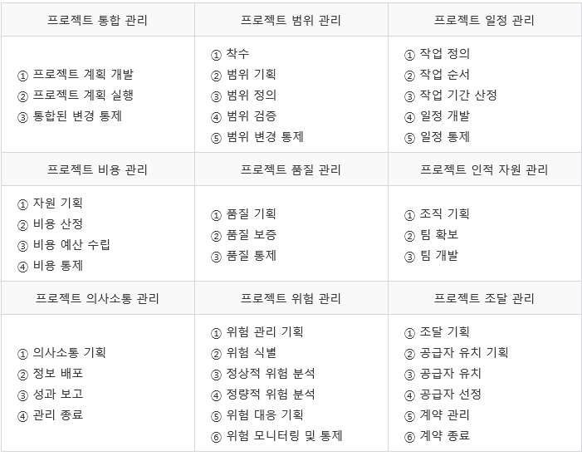
프로젝트 관리의 9가지 관점
프로젝트 관리의 9가지 관점은 프로젝트를 성공적으로 수행하기 위해 필요한 관리 항목 9가지와 각각의 세부 항목을 정리한 것이다.

Slide 10
형상 관리
형상은 그렇게 익숙한 단어가 아니지만 흔히 접하는 변경 관리나 버전 관리도 모두 형상 관리에 속한다.
그러므로 여기서는 먼저 변경 관리와 버전 관리를 설명한 후 형상 관리를 본격적으로 다룬다.

Slide 11
변경 관리
소프트웨어는 개발 초기부터 완성되어 사용하는 중에도 지속적으로 변한다.
먼저 소프트웨어 변경에 대한 학자들의 견해를 살펴보자. 에릭 브라우디(Eric J.Braude)는 "프로젝트는 진행되어가면서 새로운 산출물들이 축적되고, 축적된 산출물들은 계속해서 버전 업이 된다"라고 말하면서 "이렇게 변경되는 산출물들을 관리하는 것이 형상 관리다"라고 했다. 또 버소프(Bersoff)는 "시스템은 소프트웨어 개발 생명주기의 모든 단계에서 변경이 일어나고, 시스템을 변경하고자 하는 욕구는 개발 생명주기 동안 지속적으로 일어날 것이다"라고 말하였다.
이처럼 소프트웨어 개발 전체 단계에서 발생되는 변경은 많은 부분에 영향을 미친다. 즉 각 개발 단계에서 문서화된 산출물뿐 아니라 데이터베이스, 코드, 테스트에도 영향을 미친다. 따라서 변경되는 과정을 관리하지 못한다면 엄청난 혼란을 불러올 수 있다.
변경의 요인은 크게 업무 환경의 변화와 기술 환경의 변화로 설명할 수 있다.
■ 업무 환경의 변화
대표적인 예가 새로운 기능의 추가와 같이 고객의 요구가 바뀌는 경우이다. 또 시장 여건이 변경될 수도 있고, 예산과 일정 계획 등에서 변경이 생길 수도 있다.
■ 기술 환경의 변화
예를 들면, 하드웨어의 사양이 바뀌거나 운영체제가 변경되는 경우이다. 결국 이러한 변경들은 프로젝트 계획에서부터 코딩 단계의 모든 영역에 영향을 끼치게 된다.
따라서 변경되는 항목뿐 아니라 그 히스토리까지 적합한 변경 관리 도구를 사용하여 철저히 관리해야 곳곳에서 발생할 수 있는 오류를 줄일 수 있고 고품질의 소프트웨어 개발로 이어질 수 있다.

Slide 12
버전 관리
소프트웨어에서 버전이란 개발 단계 또는 순서를 번호로 표시한 것이다.
소프트웨어에서 개발이 1차 완료되면 알파 버전이나 베타 버전을 특정한 사용자들에게 먼저 배포하여 기능과 오류를 검증하게 한 후, 기능이 확정되어 개발이 완료되면 버전 1.0(V1.0)으로 내놓는다. 이후 기능을 개선하여 발표할 때마다 1.1, 1.2, ···, 2.0 등으로 버전을 상품에 표시한다.
이때 버전 번호는 점으로 구분된 두 개의 숫자로 구성되는데, 점 앞의 숫자를 주 번호라고 하고 뒤의 숫자를 부 번호라고 한다. 개발된 상품의 기능과 내용이 크게 변화된 경우(자동차의 비유에서 풀 모델 체인지)에는 2.0 또는 3.0과 같이 주 번호를 변경시키며, 이전 제품에 있던 오류를 수정하는 정도로 기능 변화가 크지 않을 때(자동차의 비유에서 마이너 체인지)는 1.1 또는 1.2처럼 부 번호를 바꾼다.
이와 같은 방법으로 프로그램을 개발할 때에도 계속적인 변경 내용을 반영하기 위해 버전 업을 시키며 관리를 해나간다.
버전 관리의 필요성은 "서로 다른 버전의 원시 파일에 어떤 차이점이 있는가?"와 같은 질문에 바로 대답할 수 있도록 각 버전의 정보를 데이터베이스화하여 언제라도 과거의 릴리스된 파일을 가지고 작업할 수 있도록 관리하는 데 있다. 즉 파일의 이력이나 차이점을 관리해 애플리케이션의 버전과 각 원시 파일이나 문서를 유용하게 활용하기 위함이다.

Slide 13
형상 관리의 개념과 절차
원래 형상 관리라는 말은 소프트웨어 개발에서 사용하기 이전에 하드웨어에서 출발한 개념이다. 자동차나 비행기와 같은 제품은 수만에서 수십만 개의 부품으로 이루어져 있다. 이러한 작은 단위의 부품들을 형상 관리에서는 형상 항목(configuration item)이라 한다.
그런데 자동차나 비행기의 조립 과정에서 부품을 변경하거나 새로 개발된 부품을 장착하여 사용할 경우에 기존 부품들과의 인터페이스에 문제가 없어야 시스템이 안정적으로 작동할 수 있다.
만약 어느 한 부품이 관리되지 않고 규격이 바뀌었다면 엄청난 사고로 이어질 수 있다. 따라서 형상 관리는 바로 이러한 특정 항목의 변화에 대해 관리하면서 시스템의 통합과 일치를 보장하는 것이다.
이처럼 형상 관리는 하드웨어에서 출발했지만, 소프트웨어 개발에서 형상 관리의 중요성도 매우 크다고 생각한다. 대부분 사용자의 요구가 추가되는 등 지속적인 변경이 생긴다. 따라서 변소프트웨어 개발이라는 게 한번 시작해서 변경 없이 끝까지 가는 경우는 없기 때문이다. 경되는 것들을 체계적으로 정리하여 관리하지 않으면 어떤 개발자는 변경 전의 모듈로 개발하는 경우도 발생해 원하는 결과를 얻지 못하게 된다. 하드웨어에서 시작된 형상 관리를 소프트웨어 개발에 사용하면서 용어도 소프트웨어 형상 관리(SCM: Software Configuration Management)라고 차별화하였다.

Slide 14
형상 관리의 개념과 절차
소프트웨어에서 형상 관리는 개발 중 발생하는 모든 산출물들이 변경됨으로써 점차 변해가는 소프트웨어 형상을 체계적으로 관리하고 유지하는 기법이다. 좀 더 자세히 설명하면 형상 관리는 소프트웨어 개발 생명주기 전반에 걸쳐 생성되는 모든 산출물의 종합 및 변경 과정을 체계적으로 관리하고 유지하는 일련의 개발 관리 활동으로, 소프트웨어에 가시성과 추적 가능성을 부여하여 제품의 품질과 안전성을 높인다.
IEEE-Std-1042에서는 형상 관리를 다음과 같이 정의하고 있다.
형상 관리 절차를 중심으로 형상 항목을 식별하여 그 기능적 물리적 특성을 문서화하고, 그러한 특성에 대한 변경을 공식적으로 통제하고, 변경 처리 상태를 기록 및 보고하고, 명시된 요구 사항에 부합하는지 확인하는 일련의 사항에 대해 기술적, 행정적인 지침과 관리적인 감독, 감시 활동을 포함한 사후 관리를 적용하는 원칙.
모든 프로젝트의 공통점은 사용자가 원하는 시간에 사용자가 원하는 품질의 소프트웨어를 개발하는 것이다. 형상 관리는 이 같은 프로젝트의 목적을 이루기 위한 하나의 방법이다. 즉 형상 관리를 통해 언제라도 특정 시간대에 가장 안정적인 버전의 소프트웨어를 유지할 수 있도록, 소프트웨어 제품이 변경되어가는 상태에 대한 가시성을 확보해준다. 또한 누가 변경했는지, 변경된 것은 무엇인지, 언제 변경되었는지, 왜 변경했는지와 같은 질문에 대답해준다.
형상 관리는 궁극적으로 프로젝트를 개발하는 동안 생산성과 안전성을 높여 좋은 품질의 소프트웨어를 생산하고 유지보수도 용이하게 해주는 데 목적이 있다. 만약 잦은 요구 사항 변경과 수정된 산출물의 이력이 정확하게 관리되지 않고 관련자들 모두에게 변경 내용이 제대로 전달되지 않는다면, 이중 작업과 중복 작업이 발생할 수 있고, 그로 인해 작업에 혼란이 생겨 결국 원하는 결과를 얻을 수 없게 된다.
그러므로 형상 관리에서는 적절한 변경 관리를 통하여 무절제한 변경을 사전에 예방하고, 변경에 따른 부작용을 최소화한다. 또한 형상 관리를 통해 프로젝트를 적절히 통제하여 체계적이고 효율적으로 관리할 수 있으며, 가시성과 추적성을 보장함으로써 소프트웨어의 생산성과 품질을 높일 수 있다.

Slide 15
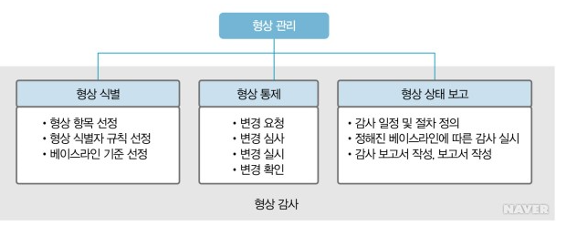
형상 관리의 개념과 절차
1. 형상 식별
형상 관리를 위해 어떤 산출물을 형상 관리의 대상으로 할 것인지 결정해야 한다. 형상 식별(configuration identification)은 형상 관리의 가장 밑바탕이 되는 활동으로, 프로젝트를 계획할 때 형상 관리 계획을 근거로 형상 관리의 대상이 무엇인지 식별하는 과정이다. 식별된 형상 항목은 유일하게 식별할 수 있도록 형상 항목의 이름, 작성자, 생성 날짜, 문서 번호, 다른 형상 항목과의 관계 등과 함께 관리 목록의 번호를 부여하여 메타 데이터베이스에 저장해서 변경 관리의 대상으로 삼는다.
여기서 형상 항목은 개발 단계에서 생산되거나 사용되는 작업이나 산출물이다. 실행 파일, 문서 형식의 산출물, 원시 코드, 개발 이력, 개발 도구 등이 이에 해당한다.
형상 식별은 형상 항목 선정, 형상 식별자 규칙 선정, 베이스라인 기준 선정으로 세분화할 수 있다.
■ 형상 항목 선정
형상 관리를 하려면 가장 먼저 어떤 항목을 관리 대상으로 할 것인지 결정해야 한다. 형상 항목은 개발 프로세스마다 선정 기준이 다르고, 형상 항목의 대상을 고르는 범위도 프로젝트의 목적과 조직의 관리 범위 표준에 따라 달라진다. 따라서 제품 개발 초기 단계에 관리 방법이나 변경에 대한 통제 여부에 따라 산출물을 구분하고, 이 중 변경에 대한 통제가 필요한 산출물을 선정한다.
■ 형상 식별자 규칙 선정
형상 식별자란 어떤 프로젝트에서 사용되는 파일인지, 어떤 내용의 문서인지, 버전이 어떻게 되는지를 같은 작업을 하는 소속 팀원들끼리 한눈에 알아볼 수 있도록 이름을 명명하는 규칙이라 할 수 있다. 예를 들어 'TIS_Design_UC_V1.0'처럼 파일명을 만들었다면 종합정보시스템(TIS)의 디자인 단계(Design)에서 사용하는 유스케이스 다이어그램(UC)으로, 버전은 1.0(V1.0)임을 알 수 있다.
■ 베이스라인 기준 선정
한 회사에서 문서편집기를 개발하여 2015년에 Ver.2015 출시를 목표로 준비하고 있다고 해보자. 개발 과정은 [그림 10-5]와 같을 것이다. Ver.2015 출시 당시 각 개발 팀에서 사용된 파일은 V1.3, V1.2, V1.4, V1.3이라는 4가지 버전의 파일이었다.

Slide 16
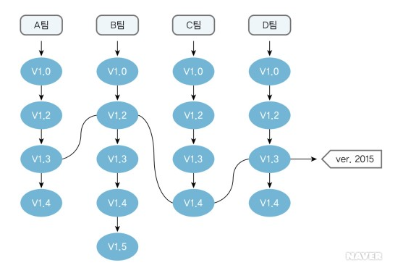
형상 관리의 개념과 절차
베이스라인(baseline)은 소프트웨어 개발 과정 중 특정 시점에 만들어진 산출물의 집합을 말한다. 이 예에서 특정 시점은 Ver.2015 출시이고, V1.3, V1.2, V1.4, V1.3이 베이스라인이 된다.
그렇다면 베이스라인이 왜 필요할까? 같은 예에서 Ver.2015가 출시되어 잘 사용되고 있고, 회사가 기능을 몇 가지 추가해 Ver.2016을 준비하고 있다고 가정해보자. 그런데 Ver.2015에 문제가 생겨서 결국 개발 팀이 Ver.2015의 패치 버전을 만들기로 했다. 이때 Ver.2015의 최종 버전에 사용된 4개 파일을 베이스라인으로 설정해놓지 않았다면 어떤 파일이 최종적으로 사용되었는지 혼란스러울 것이다. 즉 Ver.2015에 사용된 최종 버전인 V1.3, V1.2, V1.4, V1.3 파일에 태그(tag)를 달아 베이스라인으로 표시하면 쉽게 불러서 작업할 수가 있다.

Slide 17
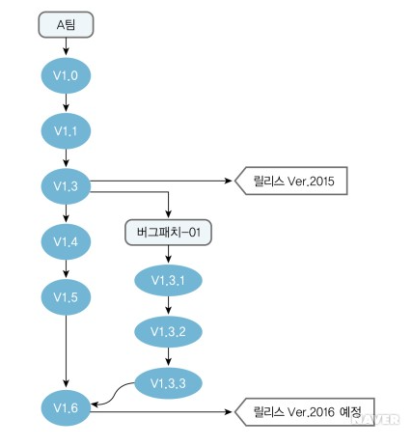
형상 관리의 개념과 절차
그런데 개발 중인 Ver.2016에는 아직 오류를 해결한 패치 결과가 반영되지 않았다. 그러므로 Ver.2015의 오류가 수정된 패치 결과를 Ver.2016에도 포함해야 한다. 이런 경우 사용할 수 있는 방법이 병합이다. 병합(merge)은 서로 다른 개발 흐름에서 변경된 내용들을 하나의 개발 흐름으로 통합하고자 할 때 사용한다. 패치 파일 V1.3.3이 V1.6에 통합된 것을 볼 수 있다. 그러므로 V1.6부터의 파일은 Ver.2015의 오류가 해결된 파일이다.
이렇게 소프트웨어 개발 과정 중에 생성되는 산출물을 포함한 여러 파일들을 안전하게 관리하고, 특정 시점에서 필요한 파일들을 정확히 사용할 수 있게 해주는 작업은 매우 중요하다.

Slide 18
형상 관리의 개념과 절차
2. 형상 통제
소프트웨어 개발에서 가장 어려운 부분 중의 하나가 사용자 요구 사항의 잦은 변경을 꼽을 수 있다. 사용자의 요구 사항은 더는 없다고 확정하고 도장을 찍는 순간에도 일어날 만큼 계속 발생한다. 또 개발자의 수정도 빈번히 발생한다.
이처럼 변경에 대한 요구를 무조건 다 수용하다가는 소프트웨어 개발이 순조롭게 진행될 수 없을 것이다. 따라서 변경을 위해서는 변경하고자 하는 요구를 정해진 양식에 맞추어 작성하고 형상통제위원회(CCB: Configuration Control Board)에서는 그 변경 요청을 수용할 것인지, 거절할 것인지 결정하여 결과를 통보해준다. 이처럼 형상 목록의 변경 요구를 검토 및 승인하여 현재의 소프트웨어 기준선에 반영될 수 있도록 통제하는 일련의 과정을 형상 통제(configuration control)라 한다.
형상 통제는 변경 요청, 변경 심사, 변경 실시, 변경 확인 등으로 세분화할 수 있다.
■ 변경 요청
변경 사항이 발생했다고 하여 그때그때 다 변경할 수는 없다. 따라서 고객이나 개발자는 변경 사항이 생겼을 때 변경 요청서를 작성하여 변경 관리 담당자에게 제출한다.
■ 변경 심사
고객이나 개발자가 작성한 변경 요청서가 들어오면 형상통제위원회는 이것을 검토하여 변경 요청을 받아들일지, 거절할지 결정한다. 변경이 수락으로 결정되면 변경 실시를 수행하고, 변경이 거절되었다면 자세한 이유와 함께 변경 요청자에게 통보해준다. 이런 결정을 위해 형상통제위원회가 검토할 항목들은 다음과 같다.
• 변경 이유의 타당성
• 변경 범위
• 변경이 미치는 영향(기간, 예산, 인력 등)
• 변경 실시
변경을 수락했으면 변경 작업을 수행한다. 변경을 위해서 먼저 저장소에 보관 중인 해당 항목을 가져와야 한다(체크아웃). 그리고 체크아웃된 형상 항목을 변경한다. 변경 시 만들어지는 결과물에 대해서는 이력 관리가 이루어져야 한다.
■ 변경 확인
변경이 완료되면 개정 이력들과 함께 새로운 버전 번호가 부여된다. 형상통제위원회는 변경된 내역을 확인 및 승인 후 체크인한다. 그리고 저장소에 새로이 저장된 변경 항목은 다시 베이스라인으로 수립된다.

Slide 19
형상 관리의 개념과 절차
3. 형상 상태 보고
형상 항목의 개발 상태에 대한 가시성을 통해 형상을 효율적으로 관리하기 위하여 베이스라인으로 설정된 형상 항목의 구조와 변경 상태를 기록하고, 관련된 사람들에게 보고하는 것을 형상 상태 보고(configuration status reporting)라 한다. 이때 보고하는 형상 상태 보고서는 베이스라인의 모든 변경에 대한 추적을 목적으로 하며, 변경 요청 상태 형상 담당자가 작성하여 상위 관리자에게 보고한다. 형상 상태 보고서의 내용은 다음과 같다.
• 프로젝트에서의 변경 횟수
• 최근 소프트웨어 항목의 버전, 릴리스 식별자, 릴리스 횟수, 릴리스 간의 비교 내용
• 베이스라인의 상태
• 변경 제어 상태
• 형상통제위원회 활동 내역
4. 형상 감사
일반적으로 '감사'란 일을 처리하는 데 문제는 없었는지 확인하는 활동이다. 마찬가지로 형상 감사(configuration audit)도 형상 관리 계획서대로 형상 관리가 진행되고 있는지, 형상 항목의 변경이 요구 사항에 맞도록 제대로 이뤄졌는지 등을 살펴보는 활동이라고 할 수 있다. 따라서 단계별 베이스라인의 적정성과 무결성을 평가하고 승인한다. 형상 감사는 형상 담당자에 의해 실시되며 형상 감사 수행 전에 형상 관리 계획서 상에 형상 감사를 위한 계획이 수립되어 있어야 한다.
형상 감사는 감사 일정 및 절차 정의, 정해진 베이스라인에 따른 감사 실시, 감사 보고서 작성으로 세분화할 수 있고 다음과 같은 내용을 중심으로 검증한다.
• 승인된 변경 요청이 제대로 반영되었는지 검증
• 승인되지 않은 내용이 혹시 반영되었는지 검증
• 승인된 변경과 관련된 항목들이 갱신되었는지 검증

Slide 20
형상 관리에 대한 역할과 책임
프로젝트에 참여한 모든 구성원이 형상 관리와 관련이 있지만, 그중에서도 직접적으로 관여하는 사람은 형상 관리 담당자이다. 또 소모임으로 형상통제위원회가 있다.
1. 형상 관리 담당자
형상 관리 담당자(configuration manager)는 프로젝트 관리자가 정의한 형상 관리 계획서에 따라 운영 환경을 구현하고 형상 관리 활동을 수행한다. 형상 관리 담당자의 역할은 다음과 같다.
• 형상 관리 계획서 작성에 참여
• 형상 관리 환경 구축 및 형상 관리 저장소(repository) 생성
• 형상 관리 절차 개발 및 문서화
• 베이스라인 설정
• 형상 항목 식별 및 관리
• 주기적으로 형상 상태 보고
2. 형상통제위원회
형상통제위원회(CCB: Configuration Control Board)는 형상 항목의 변경을 수락하거나 거절하는 역할을 한다. 또한 변경의 필요성, 계약, 일정, 비용에 미치는 영향, 유지보수에 미치는 영향, 변경 결과의 적절성 등을 판단하여 검증한다. 그리고 형상 항목이 통제를 거쳐 변경이 되도록 한다.
형상통제위원회는 프로젝트 관리자, 형상 담당자, 품질 담당자, 기술 담당자 및 고객 측 담당자와 같은 형상 항목의 변경으로 인해 영향을 받는 사람들로 구성한다. 그리고 형상 항목 결정, 베이스라인 수립 여부 결정, 승인된 변경에 대한 책임 및 보증, 베이스라인의 변경 요청이 필요한 경우 이에 대한 검토 및 승인 등의 역할을 한다.
형상통제위원회는 변경 내용의 중요도에 따라 1급 형상통제위원회와 2급 형상통제위원회로 구성된다.

Slide 21
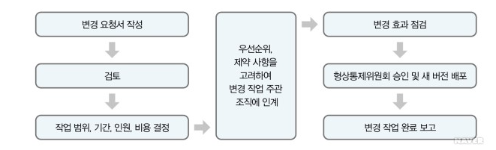
형상 관리에 대한 역할과 책임
형상에 대한 변경 요청이 들어왔을 때 변경하는 절차는 다음과 같다.

Slide 22
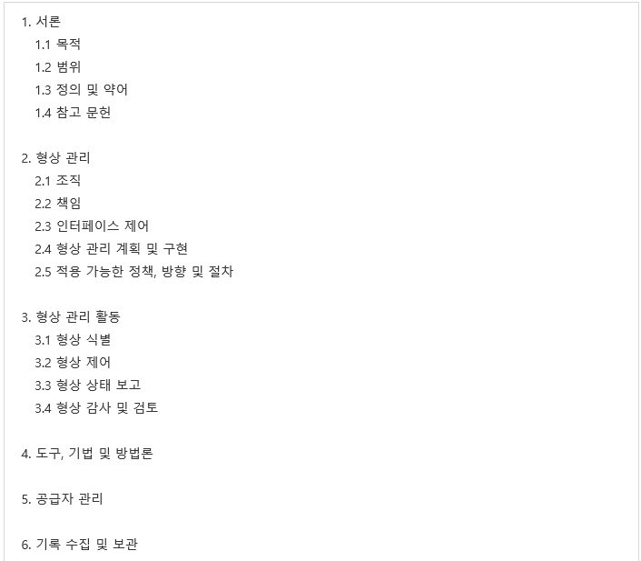
형상 관리 계획서
형상 관리 계획서에는 지금까지 설명한 형상 관리 활동을 비롯해 형상 관리 활동을 수행하기 위한 절차와 일정 등이 포함되어 있다. 형상 관리 계획서에 포함되어야 하는 내용을 IEEE 표준-828에서는 다음과 같은 항목으로 구성하였다.

Slide 23
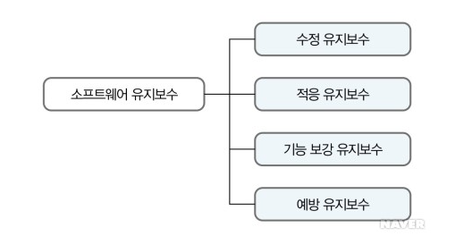
유지보수
개인 주택을 지어서 처음 입주하여 살 때에는 별로 고칠 곳이 없지만, 오래 살다보면 여기저기 손보고 고칠 곳이 한두 군데가 아니다. 자동차도 처음 3년 정도는 별 문제 없이 잘 타지만, 3년 이후에는 고장 나는 부분들이 하나씩 생겨 수리를 해야 하고 각종 부품들도 하나씩 교체해줘야 한다.
이런 활동을 유지보수라고 하는데, 소프트웨어에도 유지보수의 개념이 필요하다. 그런데 소프트웨어는 주택이나 자동차처럼 몇 년 사용한 후에 보완하는 경우도 있지만, 개발이 완료되어 사용하기 시작할 때부터 수리해야 하는 경우도 발생한다. 따라서 소프트웨어의 경우 유지보수는 다음과 같이 분류해볼 수 있다.

Slide 24
유지보수
■ 수정 유지보수
수정(correction)은 잘못된 것을 바르게 고치는 것이다. 수정 유지보수도 개발된 소프트웨어를 사용자가 인도받은 후 사용하면서 발견되는 오류를 잡는 것이다. 그런데 소프트웨어 개발 단계에서 테스트 과정을 거치는데 왜 사용 중에 오류가 발생할까? 이것은 테스트의 의미를 다시 생각해보면 알 수 있을 것이다. 테스트의 특성상 충분히 테스트를 해도 발견되지 않은 오류가 있을 수 있다. 이런 오류는 실제로 사용 중에 나타나는 경우가 많다. 수정 유지보수는 개발 과정에서 미처 바로잡지 못한 오류를 유지보수 단계에서 해결하는 것을 말한다.
■ 적응 유지보수
적응(adaption)은 새로운 변화에 맞추는 것이다. 적응 유지보수는 개발된 소프트웨어가 처음 설치된 곳에서 문제없이 실행되다가 환경이 바뀌어도 이에 맞도록 수정·보완해주는 것이다. 여기서 환경 변화 요인에는 운영체제, 주변 장치, 네트워크 환경 등 다양한 것이 있을 수 있다.
■ 기능 보강 유지보수
전자 제품은 대개 원래의 기능 그대로 사용한다. 그러나 소프트웨어는 처음 개발된 그대로 사용하는 경우가 거의 없다. 시스템을 사용하면서 기능을 완전히 파악한 사용자들이 새로운 기능에 대한 아이디어가 떠올라 기능 추가를 계속 요구하기 때문이다. 즉 기존에 없던 새로운 기능을 요구할 수도 있고, 기존 기능을 더 편리하게 바꾸기를 원하기도 하며, 성능 개선을 요구하기도 한다. 기능 보강(enhancement) 유지보수는 이런 여러 이유로 인한 변경이 필요할 때 하게 되는 유지보수라 할 수 있다.
■ 예방 유지보수
예방(prevention) 유지보수는 예방이라는 단어에서 알 수 있듯이 어떤 문제가 발생했을 때 처리하는 것이 아니라 미리 예상되거나 예측되는 오류를 찾아 수정하는 것이다.

Slide 25
Conclusion
01. 프로젝트의 정의
유일한 제품이나 서비스를 만들기 위해 일정한 기간을 정해놓고 수행하는 작업이다.
02. 프로젝트의 특성
• 한시성 : 프로젝트는 일의 시작과 끝이 명확히 정해져 있다. 따라서 일을 완성하지 못해도 기간이 되면 끝내야 한다.
• 유일성 : 프로젝트는 기간이 종료되었을 때 인도물(deliverables)을 만들어낸다. 그런데 그 인도물이 유일하다는 것이 프로젝트의 특성 중 하나이다.
• 참여자의 일시성 : 프로젝트에 참여하는 인력은 프로젝트 시작과 동시에 참여하고, 그 프로젝트가 종료되면 해체된다. 해체된 인력은 원래의 위치로 돌아가든가 다른 프로젝트에 참여하게 된다.
• 한정된 자원 : 프로젝트가 시작되면 그 프로젝트를 성공적으로 수행하기 위해 인력뿐 아니라 여러 가지 장비도 그 기간 동안에 배정된다. 그리고 프로젝트가 종료되면 참여 인력과 마찬가지로 원래의 위치로 돌려 재사용하든가 없애기도 한다.
03. 프로젝트관리지식체계(PMBOK)
프로젝트관리지식체계(PMBOK: Project Management Body of Knowledge)는 프로젝트와 관련된 대표적인 문서로 프로젝트와 관련된 작업의 표준이 되고 있다. 따라서 많은 프로젝트가 이 문서를 기반으로 하여 수행되고 있다. 미국 프로젝트관리협회(PMI)는 프로젝트관리지식체계에서 프로젝트 관리를 수행하는 데 필요한 기본 지식을 9가지 관점으로 체계화하였다.

Slide 26
Conclusion
04. PMBOK의 프로젝트의 5가지 프로세스 그룹
• 시작 그룹 : 핵심 프로세스는 범위 관리의 착수로, 프로젝트 또는 프로젝트를 구성하는 단계를 정의하고 승인한다.
• 기획 그룹 : 프로젝트의 기획은 프로젝트의 목표를 설정하고 프로젝트 목표 달성을 위한 활동 계획과 예산, 인력, 자원 등의 계획을 수립하는 것이다.
• 실행 그룹 : 핵심 프로세스는 프로젝트 계획 실행이며 계획을 세운대로 실제 프로젝트를 수행한다. 품질 보증, 팀 개발, 정보 배포, 제안, 공급자 선정, 계약 관리와 같은 보조 프로세스들이 있다.
• 통제 그룹 : 프로젝트 통제는 계획 대비 목표의 진척 상황을 주기적으로 감시하고 성과를 측정함으로써 목표를 달성할 수 있도록 하는 프로세스이다.
• 종료 그룹 : 종료 프로세스는 지금까지 진행해온 프로젝트를 공식적으로 종결하는 프로세스들로 구성된다. 종결을 위해 프로젝트가 사용자의 모든 요구 사항이 완료되었음을 검증한다. 이때 사용자로부터도 인정을 받아야 종료할 수 있다.
05. 프로젝트 통합 관리
프로젝트의 여러 요소들을 적절하게 통합하기 위한 프로세스들로 구성된다.
06. 프로젝트 범위 관리
프로젝트를 성공적으로 완료하기 위해 필요한 모든 작업들을 프로젝트에 포함시키기 위해 요구되는 프로세스들로 구성된다.
07. 프로젝트 일정 관리
프로젝트를 주어진 기간 내에 완료하기 위해 요구되는 프로세스들로 구성된다.

Slide 27
Conclusion
08. 프로젝트 비용 관리
주어진 예산 범위 안에서 프로젝트를 완료하기 위해 요구되는 프로세스들로 구성된다.
09. 프로젝트 품질 관리
사용자의 품질 요구를 만족시키기 위해 요구되는 프로세스들로 구성된다.
10. 프로젝트 인적 자원 관리
프로젝트 인적 자원 관리는 프로젝트에 참여하는 인력들을 어떻게 잘 관리해서 프로젝트를 성공시키는가에 관한 내용이다. 참여 인력들이 최대의 능력을 발휘할 수 있도록 지원해주고, 팀워크를 통해 프로젝트를 잘 수행할 수 있게 팀 환경을 만들어주는 프로세스이다.
11. 프로젝트 의사소통 관리
이해 관계자들 간의 메시지를 누구에게, 언제, 어떻게 보낼 것인가를 결정하고 관리하는 프로세스이다. 프로젝트 정보를 적시에 적절하게 생성, 수집, 배포, 저장, 배치하기 위해 요구되는 프로세스들로 구성된다.
12. 프로젝트 위험 관리
프로젝트의 위험을 식별, 분석, 대응하기 위해 요구되는 프로세스들로 구성된다.
13. 프로젝트 조달 관리
조직의 외부에서 물품과 서비스를 조달하기 위해 요구되는 프로세스로 구성된다.

Slide 28
Conclusion
14. 형상 관리
프로젝트는 진행되어가면서 새로운 산출물들이 축적되고, 축적된 산출물들은 계속해서 버전 업된다. 이렇게 변경되는 산출물들을 관리하는 것이 형상 관리이다.
• 형상 식별 : 형상 관리의 가장 밑바탕이 되는 활동으로, 프로젝트를 계획할 때 형상 관리 계획을 근거로 형상 관리의 대상이 무엇인지 식별하는 과정이다.
• 형상 통제 : 형상 목록의 변경 요구를 검토 및 승인하여 현재의 소프트웨어 기준선에 반영될 수 있도록 통제하는 일련의 과정을 말한다.
• 형상 상태 보고 : 형상 항목의 개발 상태에 대한 가시성을 통해 형상을 효율적으로 관리하기 위하여 베이스라인으로 설정된 형상 항목의 구조와 변경 상태를 기록하고, 관련된 사람들에게 보고하는 것을 말한다.
15. 유지보수
• 수정 유지보수 : 개발된 소프트웨어를 사용자가 인도받은 후 사용하면서 발견되는 오류를 잡는 것이다.
• 적응 유지보수 : 개발된 소프트웨어가 처음 설치된 곳에서 문제없이 실행되다가 환경이 바뀌어도 이에 맞도록 수정·보완해주는 것이다.
• 기능 보강 유지보수 : 사용자는 소프트웨어를 사용하면서 기존에 없던 새로운 기능을 요구할 수도 있고, 기존 기능을 더 편리하게 바꾸기를 원하기도 하며, 성능 개선을 요구하기도 한다. 기능 보강 유지보수는 이런 여러 이유로 인한 변경이 필요할 때 하게 되는 유지보수라 할 수 있다.
• 예방 유지보수 : 예방이라는 단어에서 알 수 있듯이 어떤 문제가 발생했을 때 처리하는 것이 아니라 미리 예상되거나 예측되는 오류를 찾아 수정하는 것이다.

Slide 29

Thank you for your attention

